Slide 1
Детское объединение Юный эколог
Руководитель:
учитель биологии
Бессонова Светлана Михайловна

Slide 2
Цели:
Формирование и развитие экологического сознания

Slide 3
Задачи:
Развитие познавательного интереса к предметам биологии и экологии.
Изучение и использование научных методов наблюдения, сравнения, эксперимента.
Развитие умения использовать в учебной деятельности различные источники информации.
Формирование общественной активности личности, ее гражданской позиции.
Формирование навыков поведения в социуме.

Slide 4
Результаты
Повышение уровня мотивации при изучении биологии, экологии, улучшение результатов учебной деятельности.
Фамилия, имя | Оценка
Иванов Андрей | 5
Керопян Татевик | 5
Магомедова Диана | 5
Сущенко Андрей | 5
Репина Ирина | 5
Зиновьев Владимир | 5
Литостанский Михаил | 4
Бозвалов Никита | 5

Slide 5
Участие в олимпиадах
Фамилия, имя | Уровень | Результаты
Литостанский Михаил | школьная | участник
Зиновьев Владимир | школьная | победитель
Иванов Андрей | школьная | победитель
Сущенко Андрей | школьная | победитель
Магомедова Диана | школьная | победитель
Бозвалов Никита | школьная | победитель

Slide 6
Участие в научно-практической конференции «Мир моих увлечений – путь в будущее»
Фамилия, имя | Тема исследования | Результат
Зиновьев Владимир | Выгонка луковичных | сертификат
Литостанский Михаил | Выгонка луковичных | сертификат
Бозвалов Никита | Биологическое загрязнение воздуха помещений | сертификат
Иванова Вероника | Сколько мы мусорим | сертификат
Лапшина Яна | Сколько мы мусорим | сертификат

Slide 7
Массовые мероприятия
Название мероприятия | Ведущие | Класс
КВН «Будь природе другом» | Сингкх Анита Николаева Екатерина Кочеткова Дарья | 8 – е классы
Экологический эрудицион «Свалка по имени Земля» | Бозвалов Никита | 9 – е классы

Slide 8
Пропаганда бережного отношения к природе, изучение видового многообразия живых организмов
Сайт объединения «Юный эколог»
Адрес сайта: eco.myter.ru/ экологическая_тропа

Slide 9
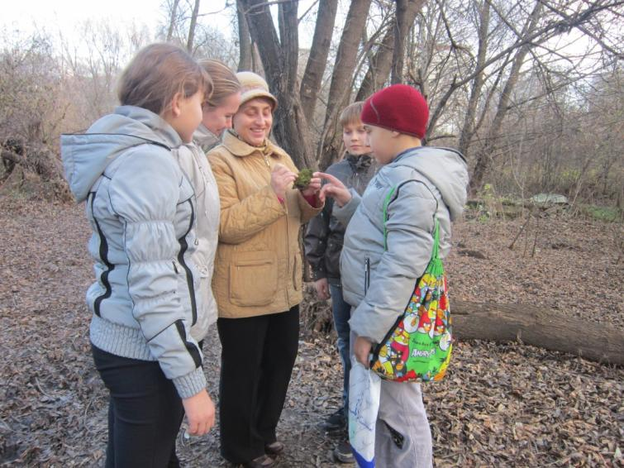
Осенняя экскурсия: «Видовое многообразие растений района Капотня»

Slide 10
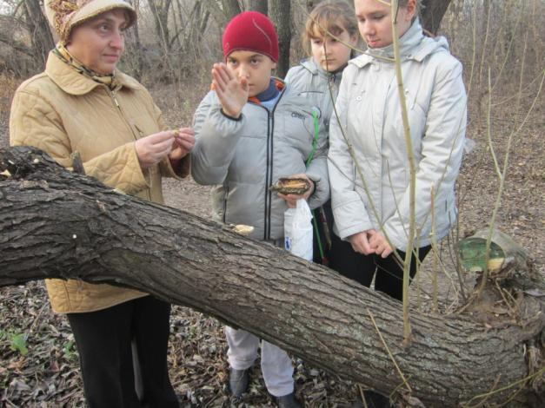
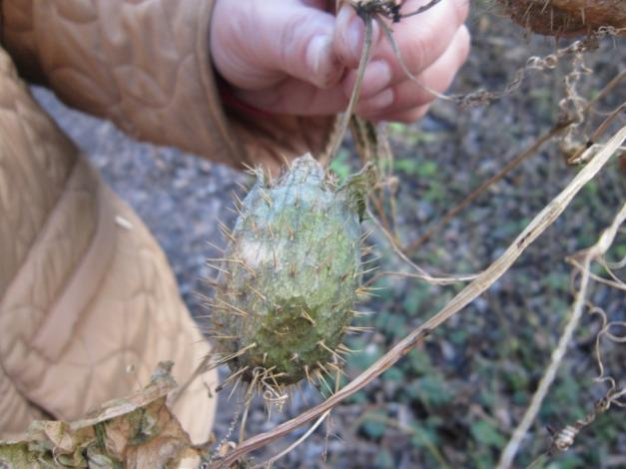
Изучение растений леса

Slide 11
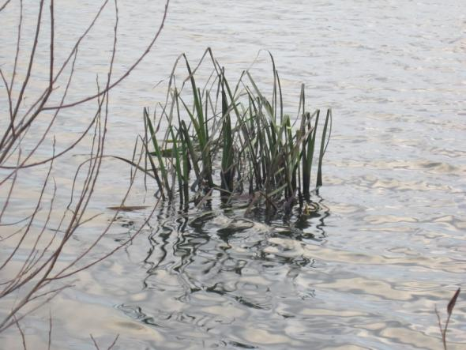
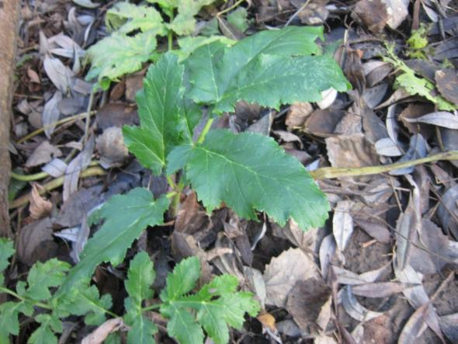
Растения поймы р. Москва
Речной камыш
Семейство Зонтичные

Slide 12
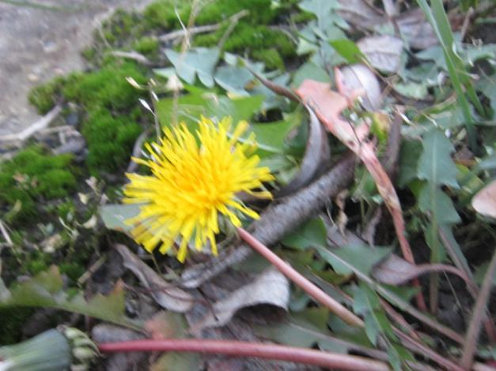
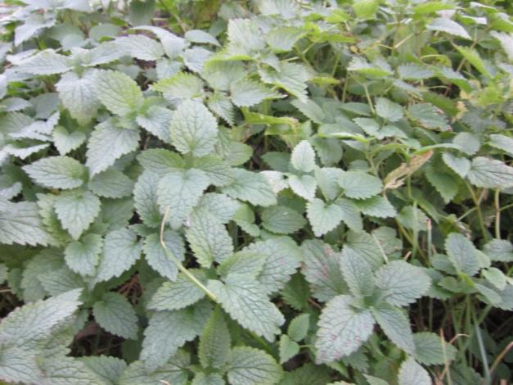
Растения луга

Slide 13
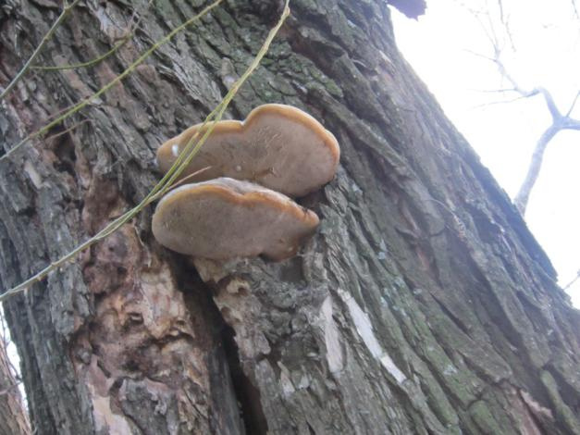
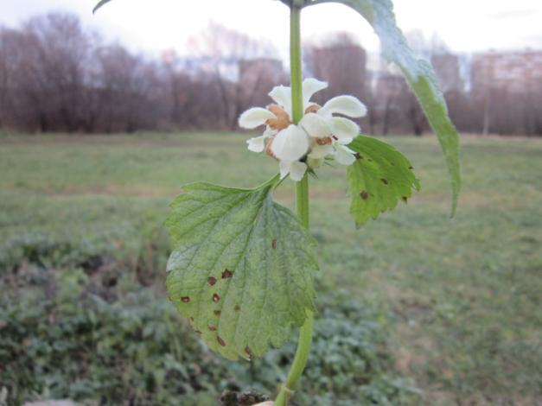
Гриб трутовик и яснотка белая

Slide 14
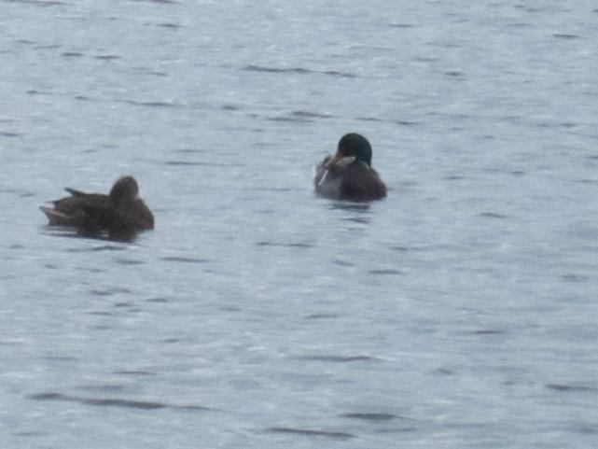
Утка кряква
Река Москва – сложная с многообразным видовым составом экосистема. Гнездятся, кормятся и зимуют на реке большое количество птиц, в том числе и кряква.

Slide 15
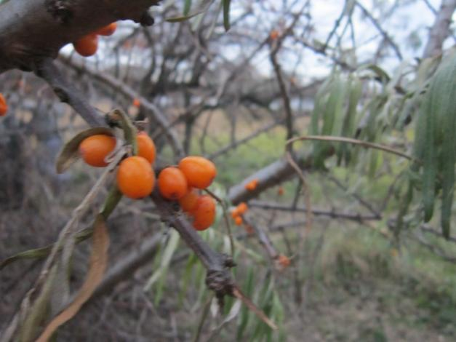
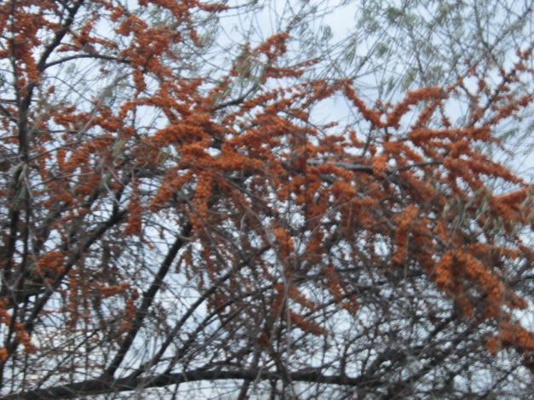
Фотопробы Иванова Андрея

Slide 16
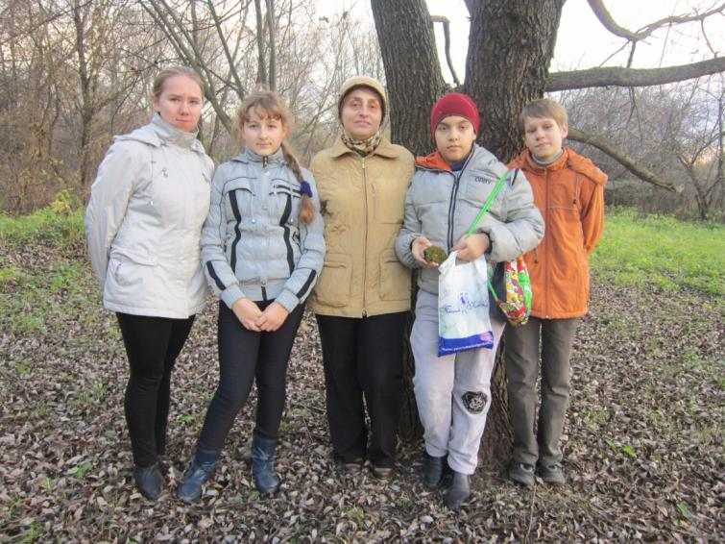
Спасибо за внимание

